Slide 1
Нетрадиционные формы работы
с родителями
в детском саду
Педагог-психолог
МАДОУ «Детский сад №242» г.Барнаул
Грохотова Е.В.

Slide 2
Семья и детский сад – два воспитательных феномена, каждый из которых по-своему дает ребенку социальный опыт, но только в сочетании друг с другом они создают оптимальные условия для вхождения маленького человека в большой мир.

Slide 3
Сегодня все специалисты признают важность привлечения родителей к участию в работе детского сада, однако в реальных взаимоотношениях воспитателей и родителей существует определенная дисгармония. Препятствовать развитию этих взаимоотношений могут как личные, так и профессиональные факторы: нехватка времени, ощущение несостоятельности, этнические стереотипы, чувство обиды — все это может привести к формированию личных и профессиональных предубеждений, которые мешают семьям стать активными участниками в воспитании своих детей.

Slide 4
В Законе РФ "Об образовании" ст. 18 п.1 определяется, что родители являются первыми педагогами. Они обязаны заложить основы физического, нравственного и интеллектуального развития личности ребенка в детском возрасте. Таким образом, признание государством приоритета семейного воспитания, требует иных взаимоотношений и образовательного учреждения, а именно сотрудничества, взаимодействия и доверительности.
Каждое ДОУ не только воспитывает ребенка, но и консультирует родителей по вопросам воспитания детей. Педагог дошкольного учреждения - не только воспитатель детей, но и партнер родителей по их воспитанию.
Изменившаяся современная семья заставляет искать новые формы взаимодействия с ней, уйдя при этом от заорганизованности и скучных шаблонов. Не поощрять принятие родителями позиции потребителя образовательных услуг, а помочь им стать своему ребенку настоящим другом и авторитетным наставником, то есть выполнять свой главный гражданский долг - воспитать достойного гражданина своей страны.

Slide 5
Семья и детский сад - два общественных института, которые стоят у истоков нашего будущего, но зачастую не всегда им хватает взаимопонимания, такта, терпения, чтобы услышать и понять друг друга.
Непонимание между семьей и детским садом всей тяжестью ложится на ребенка. Не секрет, что многие родители интересуются только питанием ребенка, считают, что детский сад - место, где только присматривают за детьми, пока родители на работе. И мы, педагоги, очень часто испытываем большие трудности в общении с родителями по этой причине.
Как изменить такое положение? Как заинтересовать родителей в совместной работе? Как сделать родителей участниками воспитательного процесса?

Slide 6
Из-за отсутствия духовного взаимодействия с родителями дети становятся менее эмоционально отзывчивы, менее общительны и открыты, менее любознательны. Непонимание эмоциональных потребностей ребенка приводит к постепенному накапливанию у детей неудовлетворенности, пассивности, угасанию познавательной мотивации.
Традиционные формы работы с родителями ( беседы, собрания, уголки) дают малый результат. Нужны новые нетрадиционные формы для сближения детей, родителей, педагогов. Сближение, контакт, взаимодействие родителей и детей необходимо для формирования морально - нравственных качеств и социализации ребенка. .

Slide 7
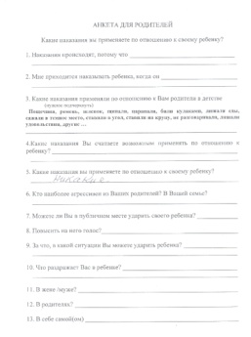
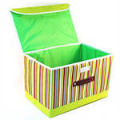
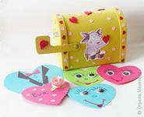
Нетрадиционные формы организации общения педагогов и родителей
Информационно-аналитические
Цель
Форма проведения
Выявление интересов, потребностей, запросов родителей, уровня их педагогической грамотности
Проведение социологических срезов; опросов; «Почтовый ящик», в которую родители могут класть записки со своими идеями и предложениями, обращаться с вопросами к специалистам, заведующей или методисту. Заданные вопросы освещаются на родительских собраниях, становятся темой заседания родительского клуба или даются специалистами письменно. Такая форма работы позволяет родителям делиться своими мыслями с группой воспитателей и эффективна, когда нехватка времени мешает педагогам встретиться с родителями лично

Slide 8
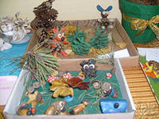
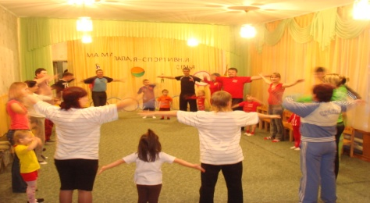
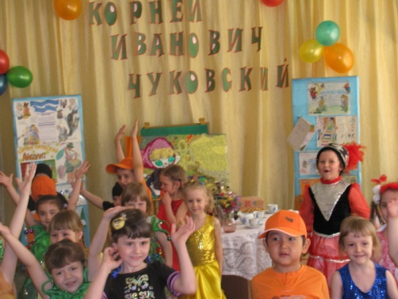
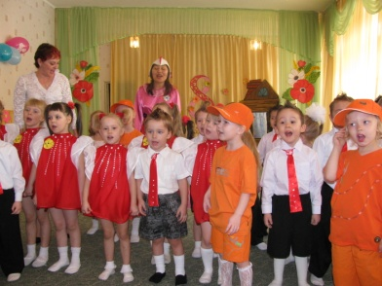
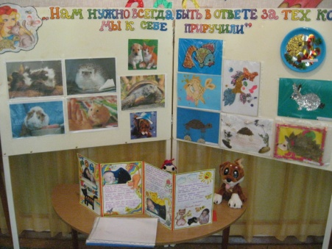
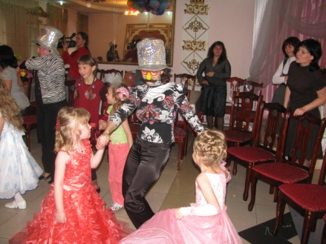
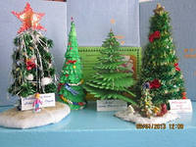
Досуговые
Цель
Форма проведения
Установление эмоционального контакта между педагогами, родителями , детьми
Совместные досуги, праздники участие родителей и детей в выставках, играх..
– совместные досуги, праздники, выставки призваны устанавливать теплые неформальные, доверительные отношения, эмоциональный контакт между педагогами и родителями, между родителями и детьми. Досуги позволяют создать эмоциональный комфорт в группе.

Slide 9
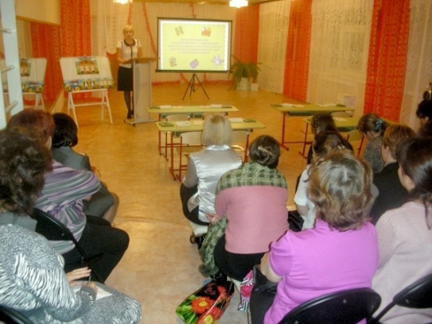
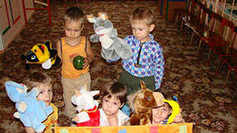
Познавательные
Цель
Форма проведения
Ознакомление родителей с возрастными и психологическими особенностями детей дошкольного возраста. Формирование у родителей практических навыков воспитания детей
Семинары-практикумы, педагогический брифинг, педагогическая гостиная, проведение собраний, консультаций в нетрадиционной форме , устные педагогические журналы, игры с педагогическим содержанием, педагогическая библиотека для родителей
Познавательные формы выполняют доминирующую роль в повышении психолого-педагогической культуры родителей. Их суть – ознакомление родителей с возрастными и психологическими особенностями детей дошкольного возраста, формирование практических навыков в воспитании детей. Основная роль принадлежит собраниям нетрадиционной формы, групповым консультациям, которые можно провести творчески, опираясь на популярные телепередачи "Театральная пятница", "Круглый стол", "Викторины", "Клубы для родителей" и др. Для формирования у родителей навыков и умений воспитание ребенка целесообразно проводить тренинги, практикумы, дискуссии.

Slide 10
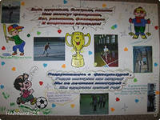
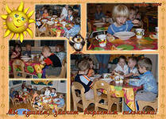
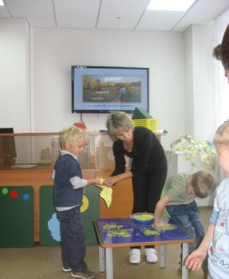
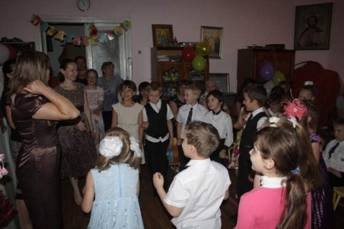
Наглядно-информационные: информационно-ознакомительные; информационно-просветительские
Цель
Форма проведения
Информационные проспекты для родителей, организация дней (недель) открытых дверей, открытых просмотров занятий и других видов деятельности детей. Выпуск газет, организация мини-библиотек
Ознакомление родителей с работой дошкольного учреждения, особенностями воспитания детей. Формирование у родителей знаний о воспитании и развитии детей
Наглядно-информационные формы в нетрадиционном звучании позволяют правильно оценить деятельность педагогов, пересмотреть методы и приемы семейного воспитания. Например, открытые занятия для родителей, просмотр видеороликов, фотографии, выставки детских работ. Проведение открытых занятий в ДОУ может быть организовано по разному.

Slide 11
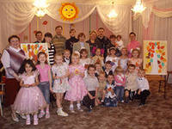
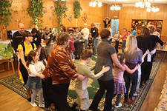
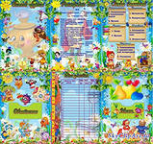
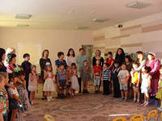
Например, в одном случае, родители в качестве гостей посещают занятия. Родители видят собственных детей в необычной для себя обстановке, получают рекомендации об обучении детей в семье. В другом случае родители могут быть активными участниками педагогического процесса. Они отвечают на вопросы, совместно с детьми двигаются под музыку, поют, рисуют, выполняют задания педагога и т. д
Чтобы отойти от стандартных родительских уголков, можно выпустить стенды настольной тематической информации, составленные по запросам и заявкам родителей, стенды-презентации, где сами родители могут презентовать, например, творчество своего ребенка. Не забудьте организовать и рекламный стенд, где есть возможность выразить благодарность родителям за оказанную помощь.

Slide 12
В результате внедрения нетрадиционных форм работы с родителями отмечается повышение интереса к жизни детей в группе, ответственности родителей за воспитание ребенка в семьях. Повышение психолого-педагогической компетентности в вопросах детско-родительских отношений.
Конечно, родители имеют возможность получать информацию в интернете, общаться на форумах, но ничто не заменит личного эмоционального общения с воспитателями и своими детьми в спокойной непринужденной обстановке, направленной на взаимную помощь и поддержку детей дошкольного возраста.

Slide 13
Берегите друг друга
Добротой согревайте!
Берегите друг друга,
Обижать не давайте.
Берегите друг друга,
Суету позабудьте
И в минуту досуга,
Рядом вместе побудьте!
(О. Высоцкая)

